Slide 1
SEMINARSKI RAD · UVOD U NAUKU O PODACIMA
Rain in Australia
Predikcija padavina za naredni dan pomoću mašinskog učenja
Binarna klasifikacija · 145.460 opservacija · 49 meteoroloških stanica · 2007–2017
PRIRODNO-MATEMATIČKI FAKULTET, UNIVERZITET U KRAGUJEVCU
Predmetni profesor: dr Branko Arsić
Tim: Marta Tripković · Matija Četrović · Luka Bujošević
Odbrana seminarskog rada
Skup podataka: Kaggle — Rain in Australia (izvor: Australijski meteorološki zavod, BOM)

Slide 2
PREGLED IZLAGANJA
Sadržaj
Skup podataka i cilj rada
Metodološki pristup — pregled celokupnog toka
01
02
Čišćenje podataka i detekcija anomalija
Eksplorativna analiza — korelacije i značaj atributa
03
04
Inženjering obeležja
Imputacija nedostajućih vrednosti
05
06
Modelovanje i rezultati
Produkcija modela i zaključak
07
08
2

Slide 3
01 · UVOD
Skup podataka
Rain in Australia (Kaggle) — preuzet i objedinjen sa zvaničnog sajta Australijskog meteorološkog zavoda (BOM), datoteka weatherAUS.csv.
CILJ RADA
Predikcija da li će sledećeg dana pasti kiša (bar 1mm padavina), na osnovu istorijskih i trenutnih meteoroloških merenja.
145.460
23
redova (opservacija)
kolone (16 numeričkih, 7 kategorijskih)
CILJNA PROMENLJIVA
RainTomorrow — binarna (Da / Ne)
49
2007–2017
TIP PROBLEMA
meteoroloških stanica širom Australije
period dnevnih merenja
Nadgledano učenje — binarna klasifikacija
MERILO USPEHA
Accuracy, ROC AUC, Precision, Recall — fokus na F1 skoru manjinske (kišne) klase
3

Slide 4
01 · UVOD
Ključni izazovi u podacima
●
Nedostajuće vrednosti
●
Fizičke i strukturalne greške
Pojedini atributi (Sunshine, Evaporation, Cloud) imaju 40–48% nedostajućih vrednosti.
Nerealna merenja (npr. nemogući skokovi pritiska, temperature van opsega) zahtevaju detekciju pre modelovanja.
●
Prostorna disperzija
●
Neuravnoteženost klasa
49 geografski razuđenih stanica — potrebno ih je adekvatno prostorno povezati.
Oko 77% dana bez padavina naspram 23% kišnih dana.
4

Slide 5
02 · METODOLOGIJA
Tok rada — od sirovih podataka do interpretacije modela
Učitavanje i
formatiranje
→
Detekcija
strukturalnih grešaka
→
Eksplorativna
analiza (EDA)
1
2
3
Podela trening / test
(80/20)
→
Detekcija
anomalija
→
Inženjering
obeležja
4
5
6
Imputacija
nedostajućih vrednosti
→
Modelovanje i
optimizacija
→
Interpretacija
modela
7
8
9
Svaka faza koristi isključivo trening deo podataka za izračunavanje statistika i treniranje pomoćnih modela, kako bi se izbeglo curenje informacija (data leakage).
5

Slide 6
03 · ČIŠĆENJE PODATAKA
Detekcija strukturalnih i fizičkih grešaka
Kategorijske promenljive
Zašto ne brisati odmah?
Provera strogo definisanog domena vrednosti (npr. 16 standardnih smerova vetra). Rezultat: van nedostajućih vrednosti, nema grešaka unosa.
Neposredno brisanje redova sa anomalijama gubi vredne informacije iz ostalih, ispravnih atributa te iste opservacije.
Fizički nemoguća merenja (anomalije)
Efekat pravila po koloni (log obrade)
Vrednosti van fizičkih granica su označene kao nedostajuće — broj novih nedostajućih vrednosti po koloni:
Definisana su fizička pravila i granice (npr. MinTemp/MaxTemp odnos, realan opseg isparavanja). Vrednosti van pravila NISU brisane — postavljene su kao nedostajuće, da bi bile tretirane u fazi imputacije.
RainToday +1.759
Temp3pm +773
Evaporation +220
Pressure3pm +10
Pressure9am +10
WindGustSpeed +5
Temp9am +3
6

Slide 7
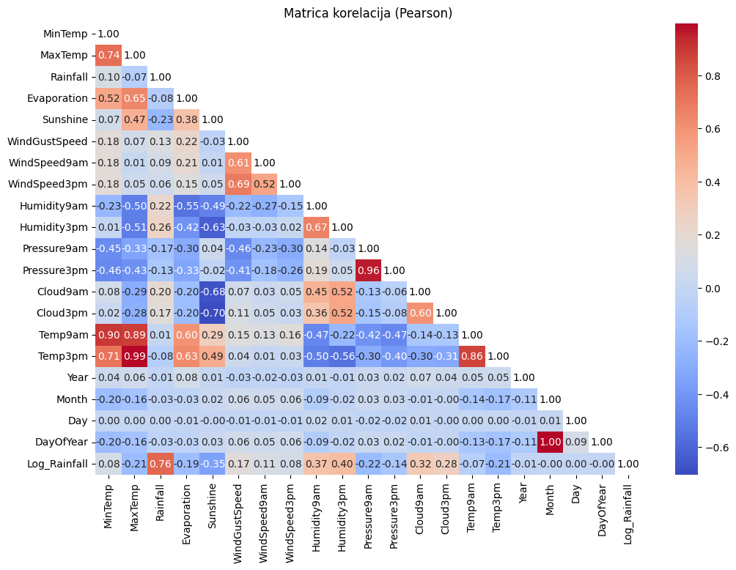
04 · EKSPLORATIVNA ANALIZA
Korelacije i multikolinearnost
Ključna zapažanja
• MaxTemp ↔ Temp3pm: r = 0,99 (skoro identične)
• Pressure9am ↔ Pressure3pm: r = 0,96
• Sve temperaturske promenljive međusobno jako korelisane (0,86–0,90)
• VIF: Temp3pm 56,4 · MaxTemp 47,2 · Temp9am 24,6 · Pressure 20,1 — iznad kritične granice 10
Modeli zasnovani na stablima (Random Forest, XGBoost) otporni su na multikolinearnost — svaka podela koristi samo jedan atribut odjednom.
7

Slide 8
03–04 · PRIPREMA
Hronološka podela i statistička detekcija anomalija
Podela trening / test skupa
Statistička detekcija anomalija
Granica: 80. percentil datuma (hronološka podela, ne nasumična) — sprečava curenje informacija iz budućnosti.
Univarijantna analiza
Modifikovani Z-skor (MAD) i robusne neparametarske metrike — usklađeno sa asimetričnom prirodom podataka.
Mahalanobisova udaljenost
Trening — 116.355 (80%)
Test — 29.105 (20%)
Meri udaljenost opservacije (n atributa) od centra višedimenzione raspodele.
2007. novembar – 2017. jun (145.460 opservacija ukupno)
Sve statistike (medijane, modeli za imputaciju, pragovi anomalija) računaju se isključivo na trening skupu — test skup ostaje potpuno nedodirnut sve do finalne evaluacije.
LOF (Local Outlier Factor)
Poredi lokalnu gustinu tačke sa gustinom suseda; detektuje i izolovane grupe (novitete).
Tri metode → jedinstven skor. Prag: 2,5293 (izračunat na treningu). Od 160 detektovanih anomalija, 117 obrisano iz treninga; test skup ostaje netaknut.
8

Slide 9
05 · INŽENJERING OBELEŽJA
Novi atributi iz domenskog znanja
Ciklično kodiranje vremena
Diferencijalni atributi
Pokretni proseci i lag
Dan u godini kodiran sinusom/kosinusom; godina skalirana 0–1; smerovi vetra kodirani ciklično umesto proizvoljnim brojevima.
Promena veličine (npr. pritisak 9h→15h) često je jači signal od same vrednosti.
Proseci poslednja 3 dana i vrednosti iz prethodnih dana (npr. pritisak dan ranije), uz proveru rupa u vremenskoj seriji.
Geografski podaci o stanicama
Tačka rose
Indikatori nedostajanja
Nadmorska visina, inverzna udaljenost od okeana (4 pravca), klimatska zona (BOM klasifikacija) — sa zvaničnog sajta BOM.
Preuzeta sa Iowa Environmental Mesonet (ASOS) — fizička osnova za preciznu imputaciju vlažnosti.
Binarna kolona po atributu: da li je vrednost originalno nedostajala — nosi prediktivnu informaciju.
9

Slide 10
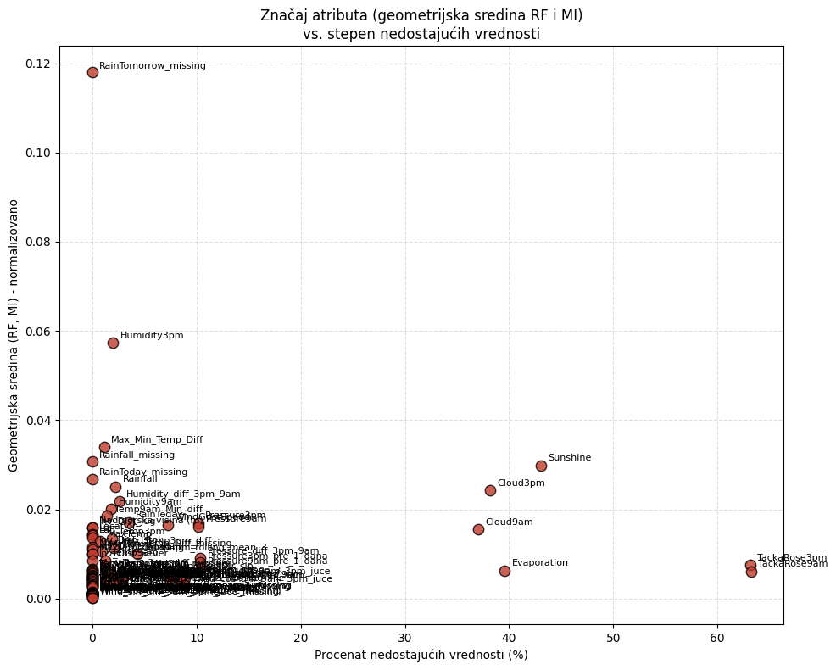
05 · EKSPLORATIVNA ANALIZA
Analiza značaja atributa
Metodologija
Dva nezavisna pristupa: Random Forest feature importance i Mutual Information — kombinovani geometrijskom sredinom.
Najuticajniji atributi
• Humidity3pm — najjači prediktor
• Sunshine
• Max_Min_Temp_Diff
• Cloud3pm / Cloud9am
• Rainfall
Značaj atributa ne prati nužno procenat nedostajućih vrednosti — nijedan atribut se ne odbacuje automatski.
10

Slide 11
LOG OBRADE · REKAPITULACIJA
Skup podataka kroz brojeve
Rast broja kolona (inženjering obeležja)
Smanjenje broja redova (čišćenje)
145.460
Sirovi podaci (ukupno)
145.343
Nakon uklanjanja anomalija iz treninga
−117
136.361
Nakon brisanja redova sa previše nedostajućih vrednosti
−8.982
133.283
Finalni skup — bez redova bez poznatog RainTomorrow
−3.078
23 → 100 kolona: novi atributi iz vremenske, prostorne i statističke transformacije (odeljak 9).
Redovi sa previše nedostajućih vrednosti brisani su tek nakon inženjeringa obeležja i pre imputacije — kako imputacioni modeli ne bi učili iz redova sa premalo informacija.
11

Slide 12
06 · IMPUTACIJA
Popunjavanje nedostajućih vrednosti
Potpuno nedostajući atributi po stanici
Nasumično nedostajuće vrednosti
Neke stanice nemaju senzor za određeni atribut (npr. Adelaide — oblačnost). Rešenje: grupisanje stanica po geografskoj udaljenosti (Toblerov zakon geografije) i imputacija na osnovu korelisanih suseda.
Dvokoračni pristup, npr. za Pressure9am: ponderisani prosek suseda popuni 68% redova (R²=0,99), Random Forest dopuni ostatak (R²=0,97). Vlažnost dodatno imputirana fizičkom formulom preko tačke rose.
Provera kvaliteta imputacije — R² po koloni (log obrade)
12

Slide 13
07 · MODELOVANJE
Neuravnoteženost klasa i optimizacija praga
Podrazumevani prag P ≥ 0,50 previše je restriktivan za neuravnoteženi skup (77% dana bez kiše) — rezultuje velikim brojem lažno negativnih predikcija (model propušta kišu).
Kompromis: Precision vs. Recall
Niži prag
Rešenje: aproksimacija performansi kroz opseg pragova (0,10–0,82) i odabir praga koji maksimizuje F1 ocenu za kišnu (manjinsku) klasu.
↑ Recall (hvata više kišnih dana) · ↓ Precision (više lažnih alarma)
Viši prag
↑ Precision (pouzdanije pozitivne predikcije) · ↓ Recall (propušta kišu)
Dodatni prostorno-vremenski atributi (istraženi, izostavljeni iz finalnog modela)
Finalni izabrani pragovi (po modelu)
Ponderisani prosek RainToday i Pressure3pm suseda u radijusu 300km — doprinos svega 2–3% odluke modela (naspram ~31% za Humidity3pm), pa su izostavljeni radi jednostavnijeg serviranja.
Decision Tree: 0,54 · Random Forest: 0,44 · XGBoost (balans.): 0,36
Optimizacija sprovedena isključivo na trening/validacionim podacima.
13

Slide 14
07 · REZULTATI
Poređenje modela na test skupu
Model | Prag | Tačnost | ROC AUC | F1 (kiša) | Precision | Recall
Decision Tree (balans.) | 0,54 | 78,8% | 0,846 | 0,60 | — | —
Random Forest (balans.) | 0,44 | 82,4% | 0,871 | 0,64 | 0,59 | 0,70
XGBoost (balans.) | 0,36 | — | 0,876 | 0,64 | — | 0,74
XGBoost (bez balans.) | 0,50 | 85,0% | — | — | 0,72 | 0,53
Random Forest sa pragom 0,44 ostvaruje najbolji balans preciznosti i odziva — istaknuto u tabeli.
77%
0,876
0,64
dana bez padavina — bazna neuravnoteženost
najviši ROC AUC — XGBoost (balansiran)
F1 za kišnu klasu — RF i XGBoost (balans.)
14

Slide 15
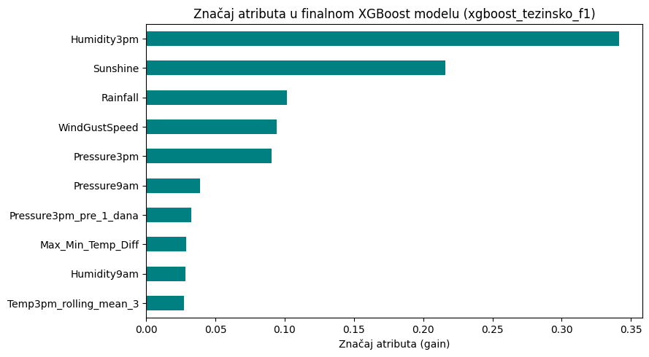
08 · INTERPRETACIJA
Zašto XGBoost i kako donosi odluku?
Iako Random Forest ima praktično isti F1, XGBoost postiže najviši ROC AUC (0,876) i viši odziv za kišnu klasu, a njegov jednostavan i konzistentan skup od 10 atributa (odeljak 10) čini ga pogodnijim za servisiranje uživo — zbog toga je izabran kao finalni model (xgboost_tezinsko_f1).
Značaj po atributu (gain)
Humidity3pm
0,341
Sunshine
0,216
Rainfall
0,102
WindGustSpeed
0,094
Pressure3pm
0,091
Fizikalno smisleno: visoka vlažnost i nizak pritisak popodne su klasični prekursori fronta koji donosi kišu narednog dana.
15

Slide 16
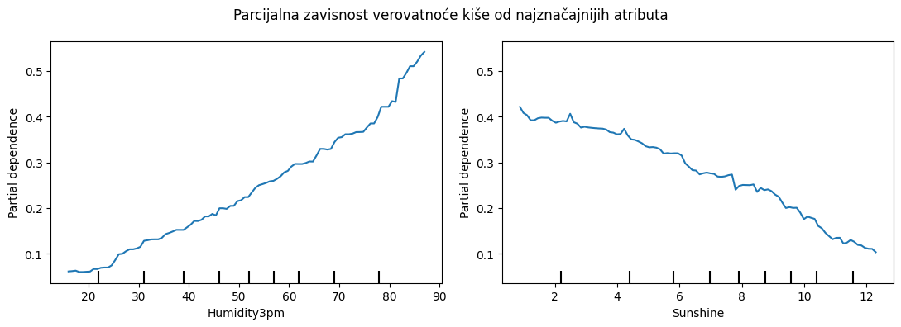
08 · INTERPRETACIJA
Pravac i intenzitet uticaja (parcijalna zavisnost)
Značaj atributa govori koliko je nešto bitno, ali ne i u kom pravcu utiče. Parcijalna zavisnost (Partial Dependence) pokazuje kako se predviđena verovatnoća kiše menja sa vrednošću jednog atributa, dok su ostali fiksirani na proseku.
Humidity3pm ↑
Sunshine ↑
Verovatnoća kiše raste skoro monotono, sa ≈0,06 (niska vlažnost) do ≈0,55 (visoka vlažnost popodne).
Verovatnoća kiše opada monotono, sa ≈0,42 (bez sunca) do ≈0,10 (mnogo sunčanih sati).
16

Slide 17
ZAKLJUČAK
Zaključak
Predikcija kiše za naredni dan uspešno je modelovana kao problem binarne klasifikacije, uz pažljivu pripremu podataka: korekciju fizičkih i strukturnih grešaka, detekciju anomalija, inženjering obeležja i imputaciju (prostornu i Random Forest).
Napomene i ograničenja
• Multikolinearnost (VIF > 10) zaobiđena izborom stablo-baziranih modela i izvedenih atributa.
133.283
107.152 / 26.131
• Podaci pokrivaju samo 2007–2017. i samo australijske stanice — model ne vidi novije klimatske trendove.
opservacija u finalnom skupu
trening / test (hronološki)
• Sunshine, Evaporation i oblačnost delom su procenjene imputacijom, a ne stvarno izmerene.
0,871
0,64
ROC AUC — Random Forest
F1 skor kišne klase
• Neizbežan kompromis preciznost/odziv zbog izražene neuravnoteženosti klasa (77% / 23%).
17

Slide 18
PRAVCI DALJEG RAZVOJA
Budući rad
●
●
●
Satelitski podaci
Modelovanje po klimatskim zonama
Noviji podaci
Uključivanje satelitskih snimaka oblačnosti ili sinoptičkih karata kao dodatnog izvora informacija.
Australija obuhvata tropske, umerene i pustinjske uslove — odvojeni modeli po zoni mogli bi poboljšati preciznost.
Proširenje skupa podacima nakon 2017. radi hvatanja savremenijih klimatskih trendova.
Rad demonstrira da pažljiva priprema podataka — čišćenje, imputacija i inženjering obeležja — može biti presudnija za kvalitet predikcije od izbora samog algoritma.
18

Slide 19
Hvala na pažnji
Pitanja i diskusija

